Slide 1
Определение предельных параметров деформирования и разрушения массива горных пород карьера «Железный» (АО «Ковдорский ГОК») по данным наземного радара IBIS FM.
Розанов И.Ю.
Горный институт КНЦ РАН, Апатиты
Завьялов А.А.
АО «Ковдорский ГОК», Ковдор

Slide 2
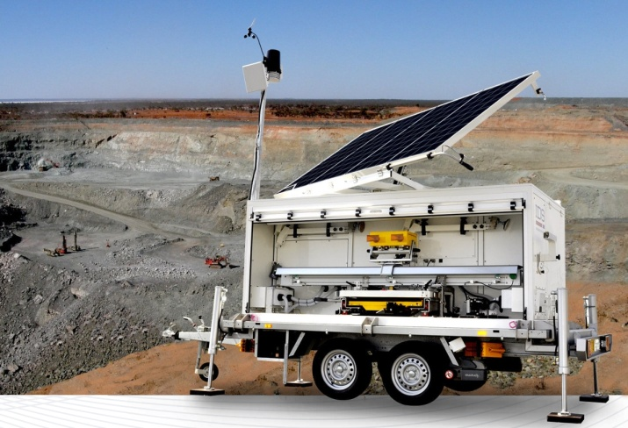
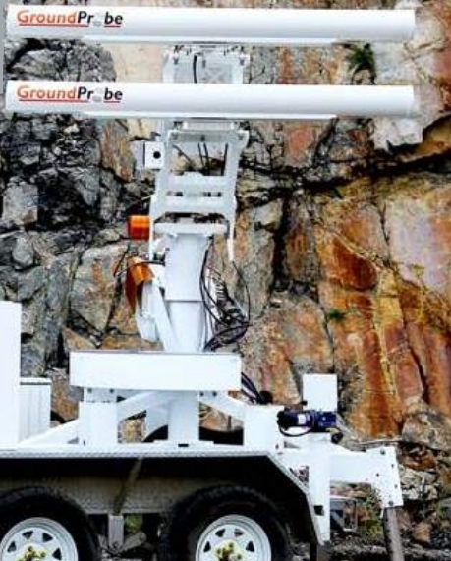
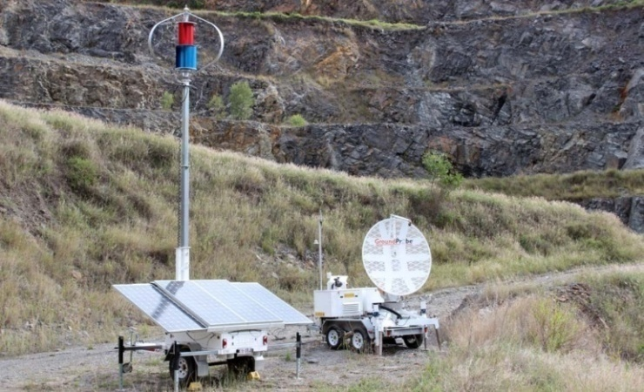
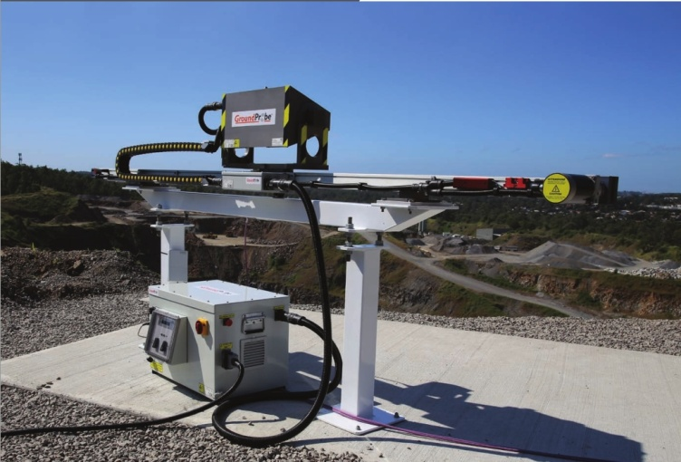
Интерферометрические наземные радары
Notes:
Широко распространенным способом определения предельных параметров деформирования является выявление эмпирических закономерностей, полученных при анализе результатов полевых наблюдений.
Одним из самых эффективных средств мониторинга устойчивости бортов и уступов карьера на сегодняшний день является применение интерферометрических наземных радаров.
В мировой практике радары применяются уже около 15 лет.
В России же интерферометрические радары стали появляться 5 лет назад.
Основным преимуществом радаров по сравнению с другими системами мониторинга является их способность следить за состоянием массива 24 часа в сутки, незначительное влияние, по сравнению с остальными методами мониторинга, погодных условий (снег, дождь, туман) и запыленности.

Slide 3
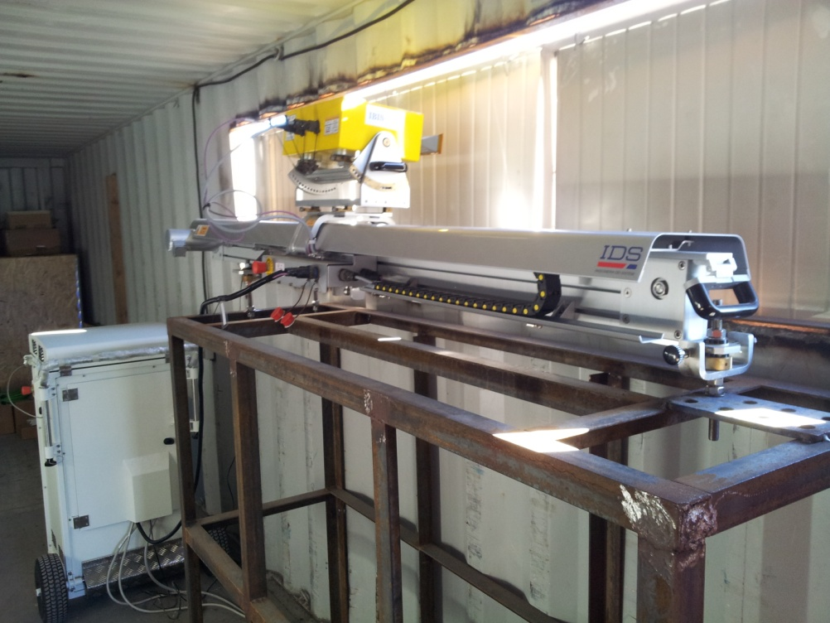
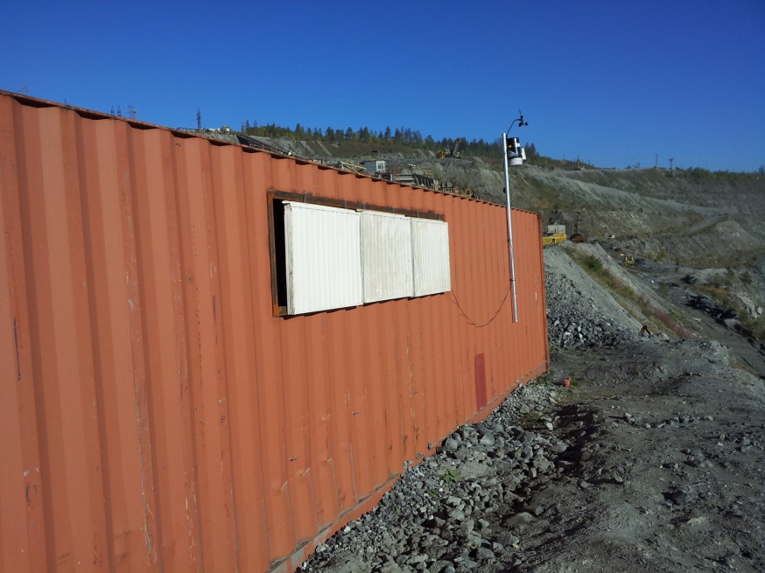
Интерферометрический радар IBIS FM в карьере «Железный»
дальность действия от 10 до 4000 метров;
размер пикселя 4,4 м на 0,75 м (при удалении на 1000 м) и 8,8 м на 0,75 м (при удалении на 2000 м);
рабочие температуры окружающей среды от -50° до +55;
время одного полного сканирования 2 минуты;
точность проведения измерений 0,1 мм.
Notes:
В 2014 году Ковдорский ГОК взял в аренду интерферометрический радар с синтезированной апертурой IBIS FM фирмы IDS. Это был один из первых подобных радаров в России.
На слайде представлены его характеристики:
- дальность действия от 10 до 4000 метров;
-размер пикселя 4,4 м на 0,75 м (при удалении на 1000 м) и 8,8 м на 0,75 м (при удалении на 2000 м);
- рабочие температуры окружающей среды от -50° до +55
- время одного полного сканирования 2 минуты;
- точность проведения измерений 0,1 мм (по данным производителя оборудования).

Slide 4
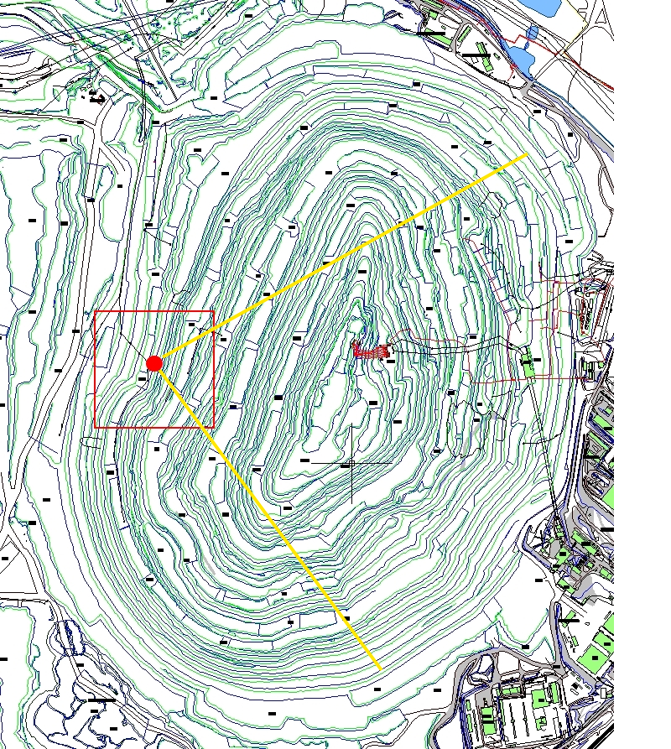
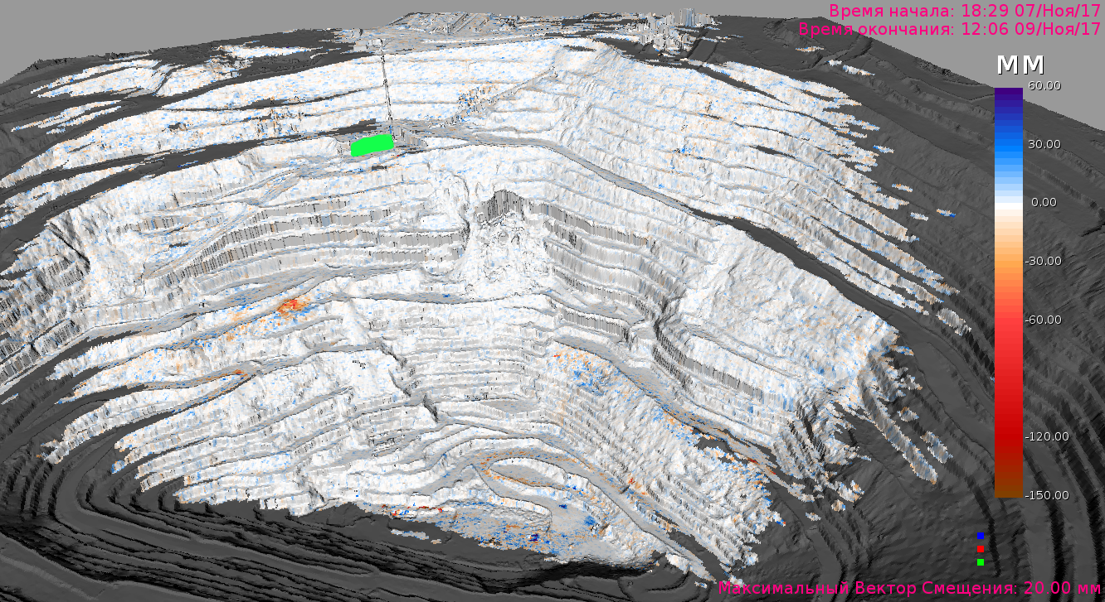
Интерферометрический радар IBIS FM в карьере «Железный»
Notes:
Место установки радара было выбрано, исходя из горно-геологической и горно-технической ситуации в карьере. Он был расположен на западном борту карьера и направлен на самый проблемный с точки зрения устойчивости восточный участок борта

Slide 5
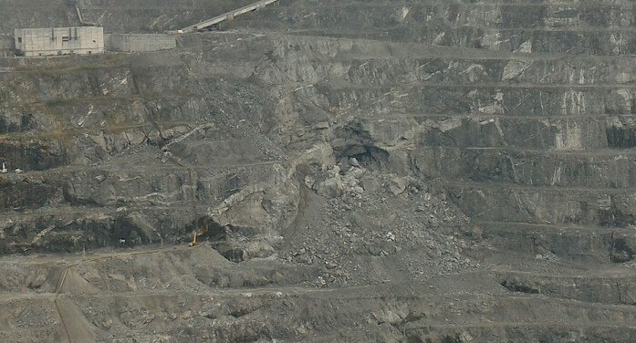
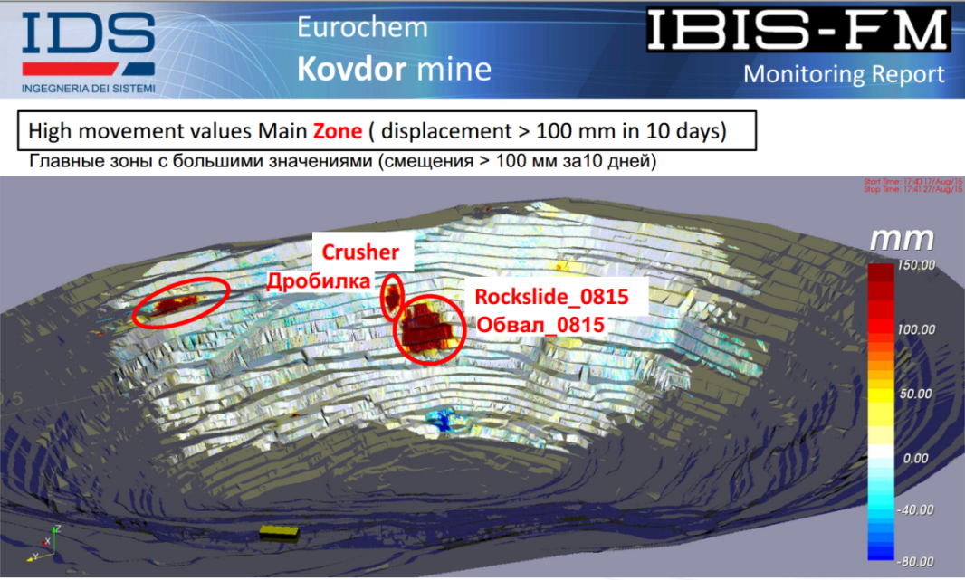
Обрушение 24 августа 2015 года
Восточный участок борта (гор. +70; -35 м)
Размеры обрушения:
по фронту 15 м,
по высоте 105 м.
Объем 100 000 м.куб.
Notes:
Были проанализированы данные об обрушениях, произошедших в карьере за период 2014-2015 год. В этот период с помощью радара было зафиксировано одно крупное обрушение размером 100 000 м³, которое произошло 24 августа 2015 года на восточном участке борта (гор. +70 м;-35 м). Значение предельного смещения области, после которого произошло обрушение, составило 70 мм.

Slide 6
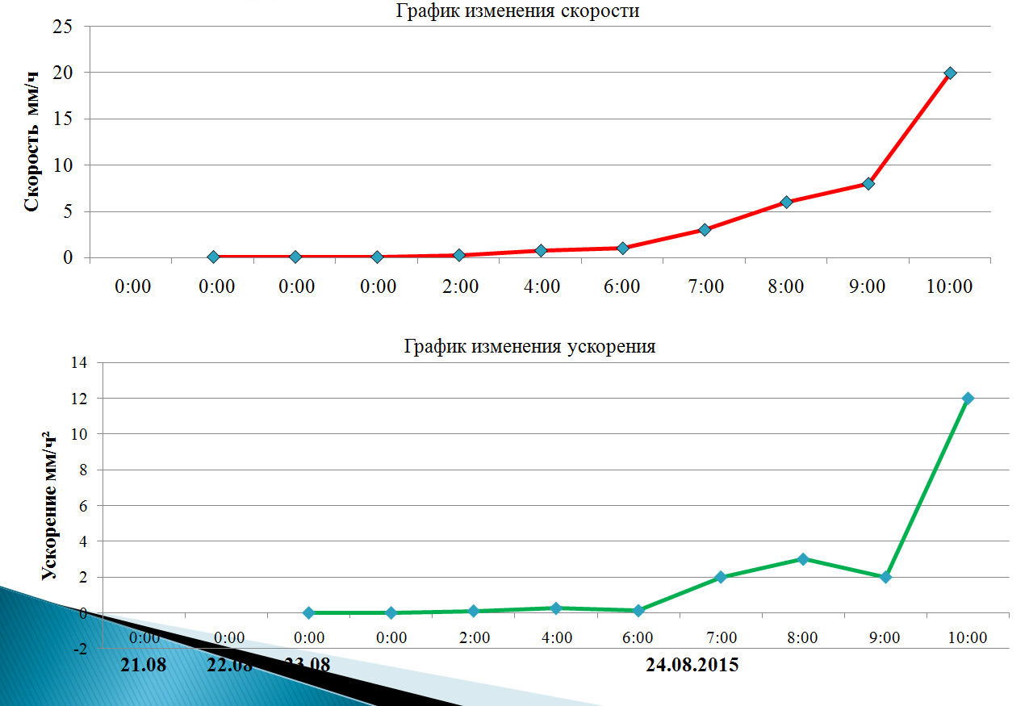
Обрушение 24 августа 2015 года
Notes:
По величинам перемещений, предшествующим обрушениям, рассчитывались значения скоростей и ускорений, и строились соответствующие графики. Установлено, что в определенный момент развития процесса деформирования (7 часам) наблюдалось увеличение значений ускорения и скорости практически в 3 раза. Ускорение увеличилось с 0,13 мм/ч² до 2 мм/ч², а скорость от 1 мм/ч до 3 мм/ч. После этого скорость развития процесса продолжала возрастать до момента обрушения, которое наступило через 4 часа. Следовательно, можно предположить, что в этот момент массив переходит в предельное состояние, после которого обрушение неизбежно, а скорость в 3 мм/ч предположительно является предельной скоростью деформирования.

Slide 7
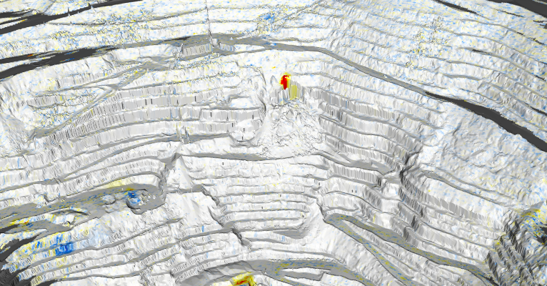
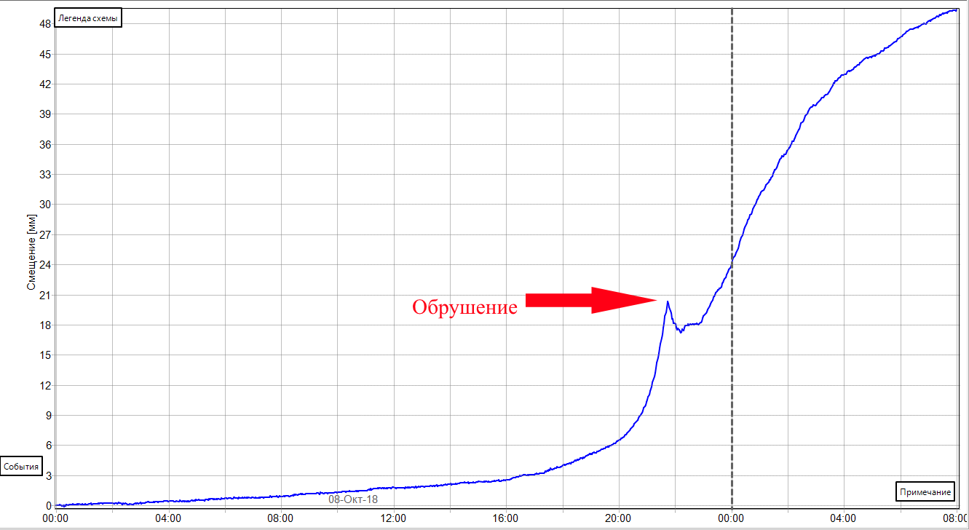
Обрушение 08 октября 2018
Notes:
После определения предельной скорости деформирования необходимо было проверить ее достоверность на других обрушениях, которые произошли в условиях Ковдорского месторождения.
В 2018 году был зафиксирован ряд незначительных обрушений объемом около 100 м³. Для проверки были выбраны и проанализированы данные о трех обрушениях также зафиксированных радаром IBIS FM. Необходимо отметить, что все эти обрушения произошли в октябре в период сильных дождей.
Первое обрушение произошло 8 октября. Процесс деформирования от начала и до момента обрушения составил приблизительно 21 час. Предельное зафиксированное смещение области составило 20 мм.

Slide 8
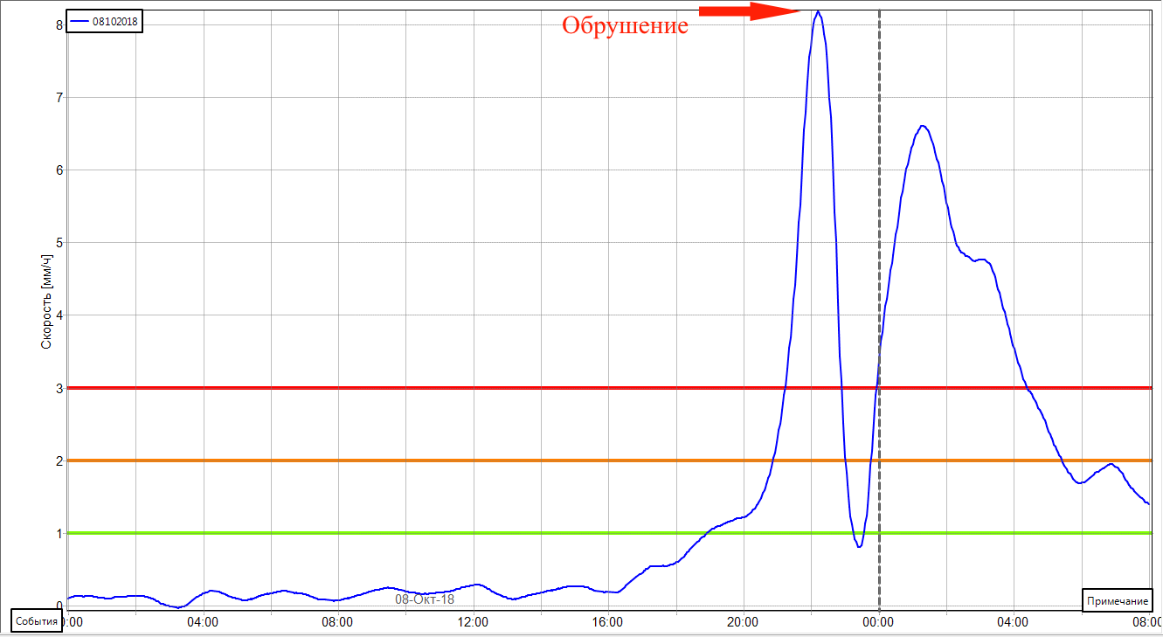
Обрушение 08 октября 2018
Notes:
На слайде приведен график скорости развития процесса деформирования во времени с отмеченными предельными значениями по скорости. Опыт использования радара показал, что для более эффективного выявления и дальнейшего наблюдения за деформируемым участком целесообразно выставить 3 пороговых значения по скорости смещений (1, 2 и 3 мм/ч). Через, приблизительно, 1 час после превышения предельной скорости произошло обрушение.

Slide 9
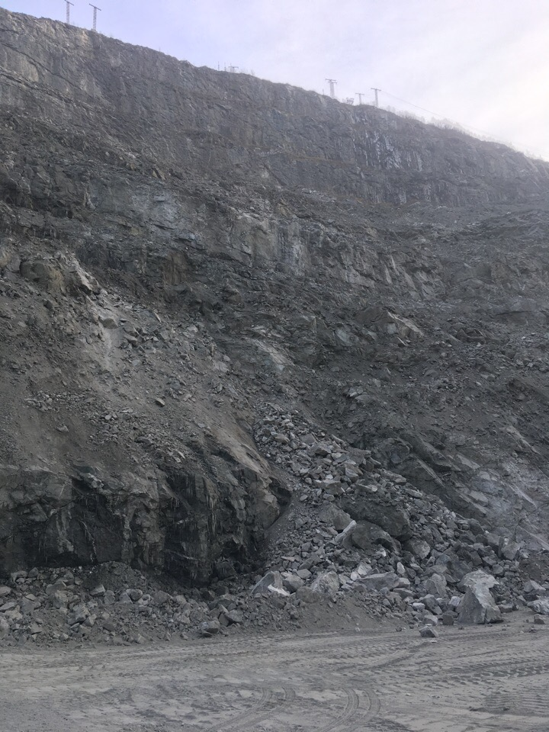
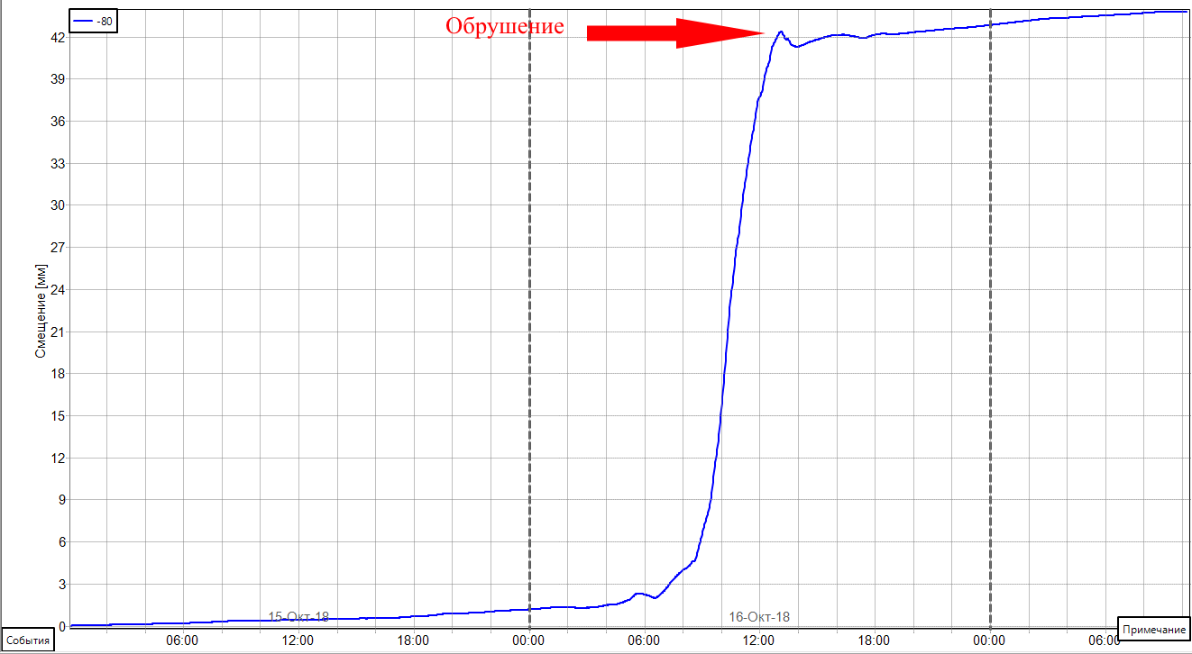
Обрушение 16 октября 2018
Notes:
Второе обрушение произошло 16 октября Процесс деформирования до момента обрушения составил приблизительно 30 часов. Предельное зафиксированное смещение области составило 42 мм.

Slide 10
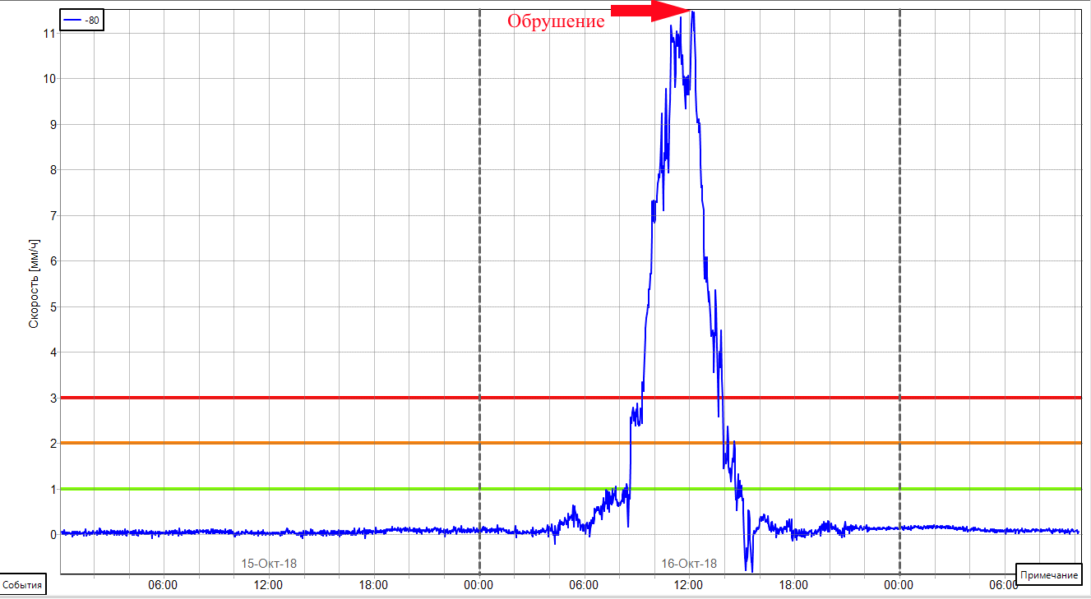
Обрушение 16 октября 2018
Notes:
На слайде приведен график скорости развития процесса деформирования во времени с отмеченными предельными значениями по скорости. Предупреждение сработало около 9 часов утра, то есть за 3 часа до обрушения, произошедшего в 12 часов

Slide 11
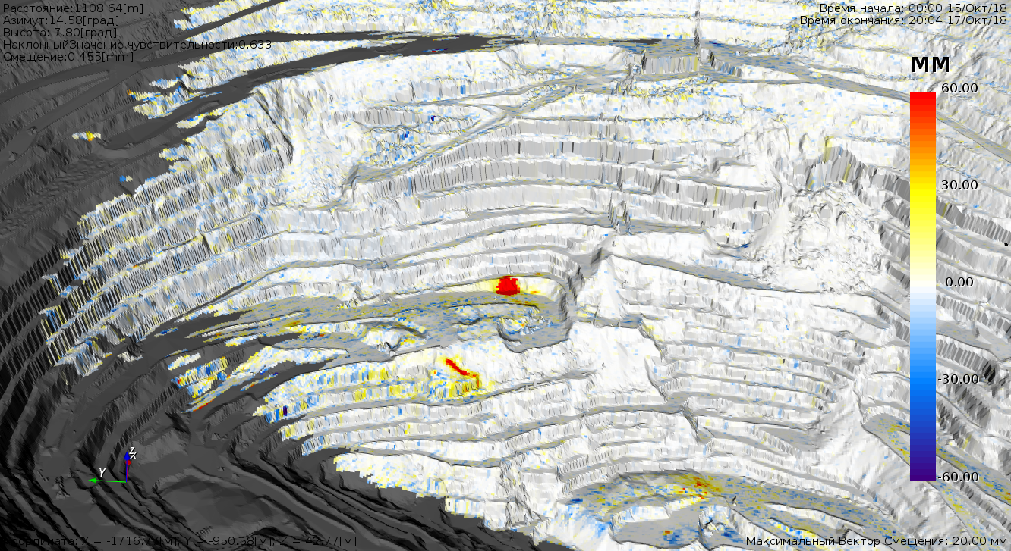
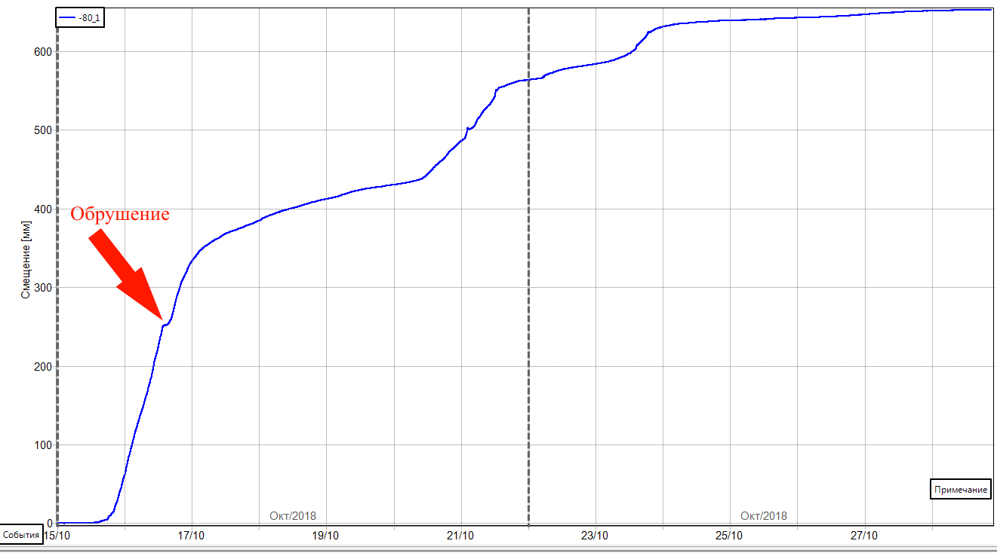
Обрушение 17 октября 2018
Notes:
Третье обрушение произошло 17 октября. Процесс деформирования происходил в массиве слабых и дезинтегрированных пород, вследствие чего наблюдалось оползневое явление и предельное смещение составило 250 мм. Процесс деформирования до момента основного обрушения составил приблизительно 24 часа.

Slide 12
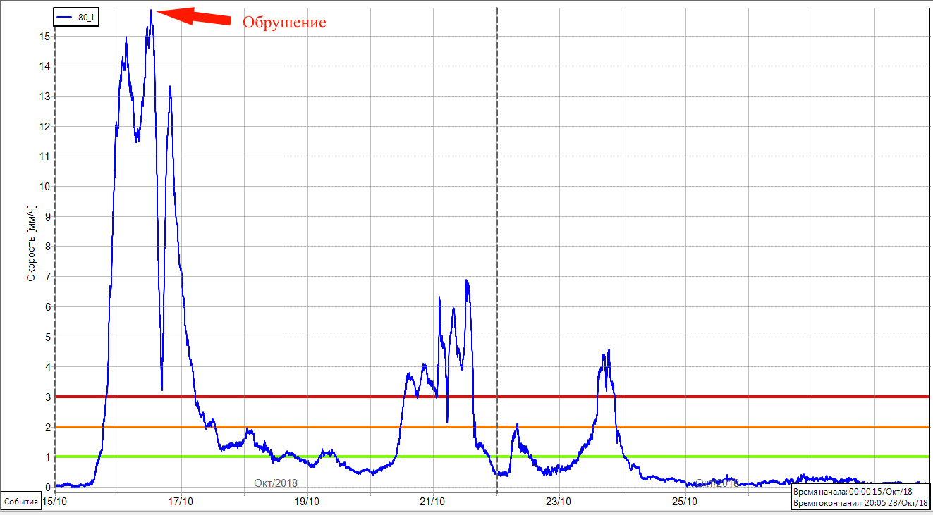
Обрушение 17 октября 2018
Notes:
Время от превышения предельной скорости и до момента основного обрушения составило приблизительно 20 часов. На графике также видно, что процесс деформирования продолжался еще 10 дней после обрушения и на этом участке наблюдались незначительные осыпи.

Slide 13
Основные выводы
1. Данные радара IBIS FM о совершившихся обрушениях показывают, что в условиях массивов высокопрочных скальных пород смещения, наблюдаемые перед непосредственным обрушением незначительны и, скорее всего, зависят от объемов обрушившейся горной породы. Смещение при обрушении 24.08.2015 составило 70 мм при объеме 100 000 м³, а, к примеру, смещение при обрушение 08.10.2018 20 мм при объеме менее 100 м³.
2. Предельная скорость, установленная в ходе анализа данных об обрушении 24.08.2015 является достоверной и применима для выявления и дальнейшего наблюдения за процессами деформирования массива в условиях Ковдорского месторождения.
3. В дальнейшем необходимо исследовать зависимость изменения предельных параметров деформирования массива (смещение, скорость, ускорение) от объемов смещающейся области, физико-механических свойств горных пород и различных внешних факторов.
4. Все установленные параметры и опыт работы с радаром были использованы при разработке "Временной инструкции по наблюдению за деформациями бортов и откосов уступов карьера с помощью радара IBIS FM".

Slide 14
Спасибо за внимание!

